Slide 1

Thứ ngày tháng năm 2023
BÀI 10:
ÔN TẬP CUỐI HỌC KÌ 1
(Tiết 4)

Slide 2

Khởi động
HS cả lớp hát bài hát ….

Slide 3

A. Đánh giá kĩ năng đọc thành tiếng, học thuộc lòng
Trò chơi “Hộp quà bí mật”
Luật chơi: Mỗi học sinh sẽ chọn 1 hộp quà và thực hiện theo yêu cầu của hộp quà đó.

Slide 4

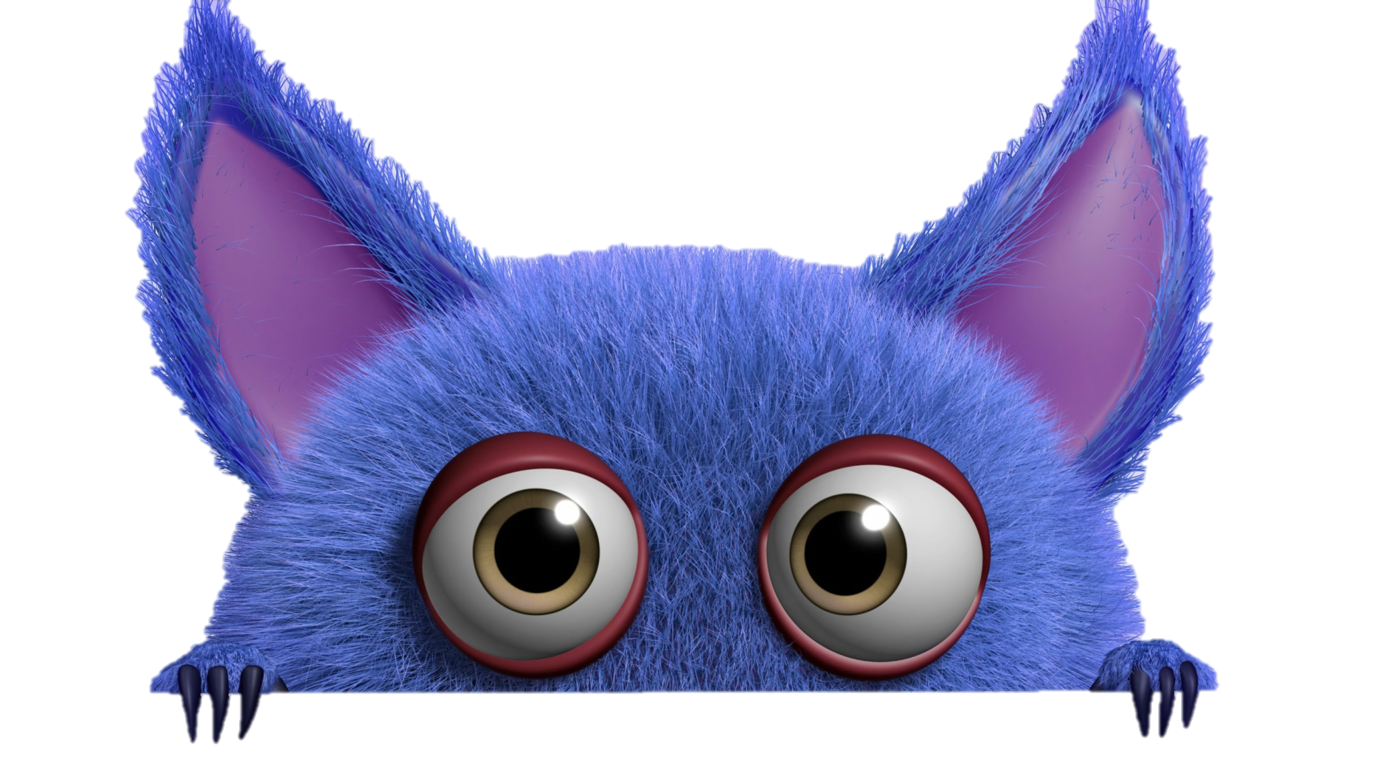
TRÒ CHƠI HỘP QUÀ BÍ MẬT
Gift box secret game

Slide 5

















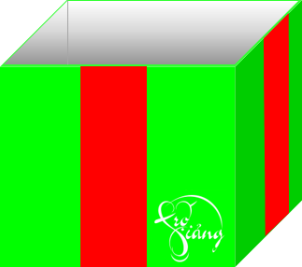




Slide 6
B. Nghe - viết:
Những loài cây có chất độc
GV đọc đoạn viết.
HS tìm các từ khó, dễ viết sai.
chất, tiếp xúc, nguy hiểm, trúc đào, dạ lan
GV đọc bài – HS viết
HS đổi vở soát lại bài viết.

Slide 7
C. Trả lời câu hỏi
Dấu gạch ngang trong đoạn văn trên được dùng để làm gì?
Dấu gạch ngang được dùng để đánh dấu các ý liệt kê.

Slide 8


Slide 9

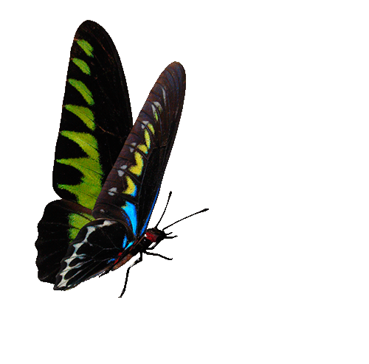






Yêu cầu học sinh đọc đoạn văn, bài thơ,… và trả lời câu hỏi liên quan.
Đáp án:
GO HOME

Slide 10
Yêu cầu học sinh đọc đoạn văn, bài thơ,… và trả lời câu hỏi liên quan.
Đáp án:
GO HOME

Slide 11
Yêu cầu học sinh đọc đoạn văn, bài thơ,… và trả lời câu hỏi liên quan.
Đáp án:
GO HOME

Slide 12
Yêu cầu học sinh đọc đoạn văn, bài thơ,… và trả lời câu hỏi liên quan.
Đáp án:
GO HOME

Slide 13
Yêu cầu học sinh đọc đoạn văn, bài thơ,… và trả lời câu hỏi liên quan.
Đáp án:
GO HOME

Slide 14
Yêu cầu học sinh đọc đoạn văn, bài thơ,… và trả lời câu hỏi liên quan.
Đáp án:
GO HOME

Slide 15
Yêu cầu học sinh đọc đoạn văn, bài thơ,… và trả lời câu hỏi liên quan.
Đáp án:
GO HOME

Slide 16
Yêu cầu học sinh đọc đoạn văn, bài thơ,… và trả lời câu hỏi liên quan.
Đáp án:
GO HOME

Slide 17
Yêu cầu học sinh đọc đoạn văn, bài thơ,… và trả lời câu hỏi liên quan.
Đáp án:
GO HOME

Slide 18
Yêu cầu học sinh đọc đoạn văn, bài thơ,… và trả lời câu hỏi liên quan.
Đáp án:
GO HOME

